Slide 1
10. Algoritma Pencarian (Searching Algorithm)
ARNA FARIZA
Yuliana Setiowati

Slide 2
Capaian Pembelajaran
Mahasiswa memahami algoritma pencarian yaitu sequential search dan binary search.
Mahasiswa dapat mengimplementasikan fungsi algoritma pencarian.

Slide 3
Materi
Algoritma Pencarian Sekuensial (sequential search)
Algoritma Pencarian Biner (binary search).

Slide 4
Algoritma pencarian
Algoritma yang digunakan untuk mencari lokasi dari sebuah data yang diberikan (disebut kata kunci) pada kumpulan data yang telah ada.
Setelah proses pencarian dilaksanakan, akan diperoleh salah satu dari dua kemungkinan, yaitu data yang dicari ditemukan (successful) atau tidak ditemukan (unsuccessful).

Slide 5
Algoritma pencarian
Ada dua macam teknik pencarian yaitu pencarian sekuensial (sequential search) dan pencarian biner (binary search).
Perbedaan dari dua teknik ini terletak pada keadaan data. Pencarian sekuensial digunakan apabila data dalam keadaan acak atau tidak terurut. Sebaliknya, pencarian biner digunakan pada data yang sudah dalam keadaan urut.

Slide 6
Pencarian Berurutan (Sequential Searching)
1. i ← 0
2. ketemu ← false
3. Selama (tidak ketemu) dan (i <= N) kerjakan baris 4
4. Jika (Data[i] = x) maka ketemu ← true, jika tidak i ← i + 1
5. Jika (ketemu) maka i adalah indeks dari data yang dicari, jika tidak data tidak ditemukan

Slide 7
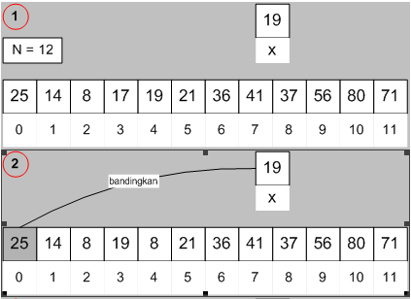
Ilustrasi

Slide 8
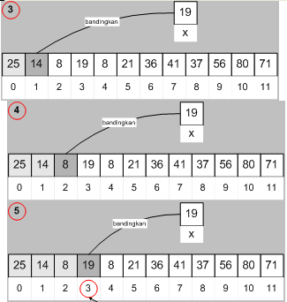
Ilustrasi

Slide 9
Pencarian Biner (Binary Search)
1. L ← 0
2. R ← N - 1
3. ketemu ← false
4. Selama (L <= R) dan (tidak ketemu) kerjakan baris 5 sampai dengan 8
5. m ← (L + R) / 2
6. Jika (Data[m] = x) maka ketemu ← true
7. Jika (x < Data[m]) maka R ← m – 1
8. Jika (x > Data[m]) maka L ← m + 1
9. Jika (ketemu) maka m adalah indeks dari data yang dicari, jika tidak data tidak ditemukan

Slide 10
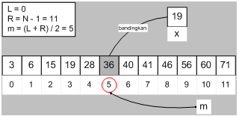
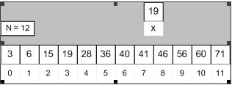
Ilustrasi Studi Kasus 1

Slide 11
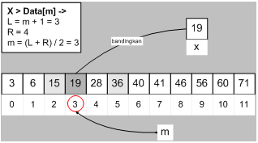
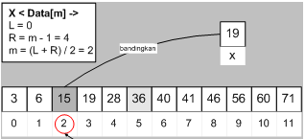
Ilustrasi

Slide 12
Binary Search - Studi Kasus 2
Pencarian data dengan target=7
[ 0 ]
[ 1 ]
[ 2 ]
[ 3 ]
[ 4 ]
[ 5 ]
[ 6 ]
3
6
7
11
32
33
53

Slide 13
Binary Search
Target=7.
[ 0 ]
[ 1 ]
[ 2 ]
[ 3 ]
[ 4 ]
[ 5 ]
[ 6 ]
3
6
7
11
32
33
53
m = (0+6)/2 = 3

Slide 14
Binary Search
Example: sorted array of integer keys. Target=7.
[ 0 ]
[ 1 ]
[ 2 ]
[ 3 ]
[ 4 ]
[ 5 ]
[ 6 ]
3
6
7
11
32
33
53
Is 7 = m ? NO.

Slide 15
Binary Search
Example: sorted array of integer keys. Target=7.
[ 0 ]
[ 1 ]
[ 2 ]
[ 3 ]
[ 4 ]
[ 5 ]
[ 6 ]
3
6
7
11
32
33
53
Is 7 < m ? YES.

Slide 16
Binary Search
Example: sorted array of integer keys. Target=7.
[ 0 ]
[ 1 ]
[ 2 ]
[ 3 ]
[ 4 ]
[ 5 ]
[ 6 ]
3
6
7
11
32
33
53
Pencarian target pada area sebelum m

Slide 17
Binary Search
Example: sorted array of integer keys. Target=7.
[ 0 ]
[ 1 ]
[ 2 ]
[ 3 ]
[ 4 ]
[ 5 ]
[ 6 ]
3
6
7
11
32
33
53
m = (0+2)/2 = 1

Slide 18
Binary Search
Example: sorted array of integer keys. Target=7.
[ 0 ]
[ 1 ]
[ 2 ]
[ 3 ]
[ 4 ]
[ 5 ]
[ 6 ]
3
6
7
11
32
33
53
Target = m ? NO.

Slide 19
Binary Search
Example: sorted array of integer keys. Target=7.
[ 0 ]
[ 1 ]
[ 2 ]
[ 3 ]
[ 4 ]
[ 5 ]
[ 6 ]
3
6
7
11
32
33
53
Target < m ? NO.

Slide 20
Binary Search
Example: sorted array of integer keys. Target=7.
[ 0 ]
[ 1 ]
[ 2 ]
[ 3 ]
[ 4 ]
[ 5 ]
[ 6 ]
3
6
7
11
32
33
53
Target > m ? YES.

Slide 21
Binary Search
Example: sorted array of integer keys. Target=7.
[ 0 ]
[ 1 ]
[ 2 ]
[ 3 ]
[ 4 ]
[ 5 ]
[ 6 ]
3
6
7
11
32
33
53
Pencarian target pada area setelah m

Slide 22
Binary Search
Example: sorted array of integer keys. Target=7.
[ 0 ]
[ 1 ]
[ 2 ]
[ 3 ]
[ 4 ]
[ 5 ]
[ 6 ]
3
6
7
11
32
33
53
Is target = m? YES.

Slide 23
Analisa Binary Search
Worst case complexity?
What is the maximum depth of recursive calls in binary search as function of n?
Each level in the recursion, we split the array in half (divide by two).
Therefore maximum recursion depth is floor(log₂n) and worst case = O(log₂n).
Average case is also = O(log₂n).

Slide 24
Can we do better than O(log₂n)?
Average and worst case of serial search = O(n)
Average and worst case of binary search = O(log₂n)

Slide 25
Kesimpulan
Ada dua macam teknik pencarian yaitu pencarian sekuensial (sequential search) dan pencarian biner (binary search).
Algoritma yang digunakan untuk mencari lokasi dari sebuah data yang diberikan (disebut kata kunci) pada kumpulan data yang telah ada.
Perbedaan dari dua teknik ini terletak pada keadaan data. Pencarian sekuensial digunakan apabila data dalam keadaan acak atau tidak terurut. Sebaliknya, pencarian biner digunakan pada data yang sudah dalam keadaan urut.

Slide 26
Latihan Soal
Dengan Pencarian Sekuensial, carilah data 9 dari data berikut
10 1 2 11 8 7 5 4 15 16
Dengan Pencarian Biner, carilah data 9 dari data berikut
2 5 6 9 10 12 15 18 20 22

